Slide 1
Выполнила: педагог – психолог
МКДОУ д/c №15
Шарова Татьяна Викторовна

Slide 6
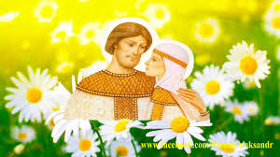
ВСЕРОССИЙСКИЙ «ДЕНЬ СЕМЬИ, ЛЮБВИ И ВЕРНОСТИ УТВЕРЖДЕН В РОССИИ ПО ИНИЦИАТИВЕ ЖИТЕЛЕЙ ГОРОДА Мурома в память о супругах петре и феронье живших долго и счастливо и умерших в один день 8 июля 1228 года

Slide 7
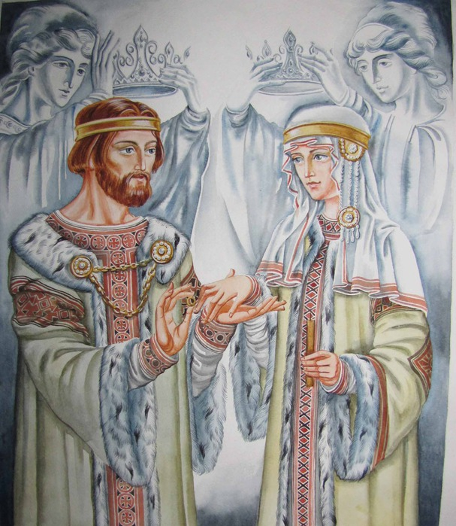
По легенде князь Петр страдал от проказы. Его болезнь не поддавалась лечению. Но однажды во сне князь было видение: исцелить его сможет простая девушка Февронья – дочь пасечника. Она исцелила Петра и стала его женой.

Slide 8
Но князь петр был правителем, а жители Мурома отказались признавать девушку из простого народа своей княгиней.
Тогда супруги были вынуждены покинуть муром и стали жить как простые люди.

Slide 9
В преклонном возрасте они стали монахами а для этого им пришлось отправиться в разные монастыри.
По легенде Петр и февронья умерли в один день 8 июля 1228 году.
Со временем их стали почитать как покровителей семьи.

Slide 10
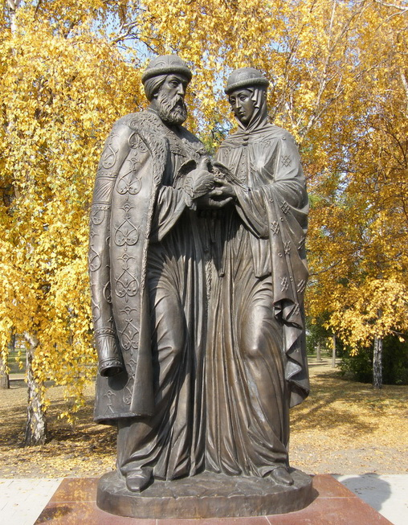
Памятник в Ярославле

Slide 11
Памятник в Нижнем тагиле

Slide 12
ПАМЯТНИК В ИЖЕВСКЕ

Slide 13
В городе муром

Slide 14
Памятник в Архангельске

Slide 15
Символ праздника
СИМВОЛ ПРАЗДНИКА – РОМАШКА КАК СИМВОЛ ЛЕТА, ТЕПЛА И ЧИСТОТЫ.

Slide 16
Награда праздника – медаль за любовь и верность

